Slide 1
INFORMATICĂ ŞI TIC clasa a V-a
prof. Camelia SAVA
Constante și Variabile
Colegiul Naţional de Informatică „Traian Lalescu”, Hunedoara

Slide 2
Constante şi Variabile
Datele cu care lucrează algoritmii pot fi clasificate în funcţie de posibilitatea de a-şi modifica valoarea. Astfel avem:
Constante - sunt date care nu îşi modifică valoarea pe parcursul execuţiei programului
Variabile - sunt date care pot să îşi modifice valoarea pe parcursul execuţiei programului

Slide 3
Constante şi Variabile
Fiecare dată este caracterizată de:
nume
tip
valoare
adresa în memorie

Slide 4
Constante şi Variabile
1) Numele unei date este un identificator, adică numele pot începe cu literă sau underscore (_) şi pot continua numai cu litere, cifre sau underscore.
Obs: se folosesc literele alfabetului englez
Exemple identificatori:
DA (bine) | a, a1, denumire, _12, _a2, nr_1, elev, elev12, elev_12
NU (greşit) | 1a, maşina, 12, denumire.1, elev_bun!, elev bun, 12elevi

Slide 5
Constante şi Variabile
2) Tipul de dată specifică ce valori poate memora o variabilă şi cât spaţiu va ocupa în memorie.
Ex:
int - înseamnă număr întreg ce poate lua valori între -32 768 . . + 32 767, şi se memorează pe 2 bytes
int b;
declară o variabilă cu numele b de tip int care poate memora numai numere întregi
23 constantă întreagă, tip int
-2 constantă întreagă, tip int

Slide 6
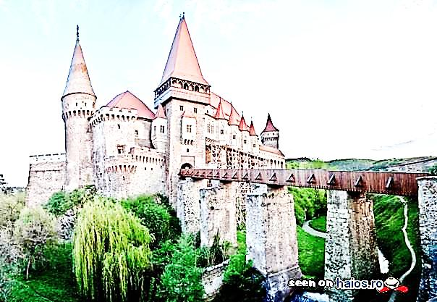
Fişă de lucru INFORMATICĂ ŞI TIC clasa a V-a
prof. Camelia SAVA
Constante și Variabile
Colegiul Naţional de Informatică „Traian Lalescu”, Hunedoara

Slide 7
Constante și Variabile
1. Determinaţi care sunt constantele şi variabilele în următorul enunţ:
În Hunedoara la Castelul Corvinilor vin mulţi vizitatori. Ştiind că preţul unui bilet este de 30 RON spuneţi cât s-a încasat într-o zi de lucru.
constante
-
-
-
variabile
-
-

Slide 8
Constante și Variabile
2. Care dintre datele specificate la exerciţiul anterior nu trebuie să fie introduse în calculator?
……………………………………
……………………………………

Slide 9
Constante și Variabile
Ştim că biletele au o serie pe ele. De unde ştim câte bilete s-au vândut într-o zi? Care este suma încasată în ziua respectivă?
(ex: s-au vândut de la seria 10 până la seria 21)

Slide 10
Rezolvare:
1. constante
- Hunedoara
- Castelul Corvinilor
- preţul biletului
variabile
- ziua
- numărul de bilete vândute
2. Nu trebuie să fie introduse în calculator
- Hunedoara
- Castelul Corvinilor
3. Notăm
a - seria primului bilet vândut
b - seria ultimului bilet vândut
numărul de bilete: b-a+1
suma încasată: 30 * (b-a+1)

